Slide 1
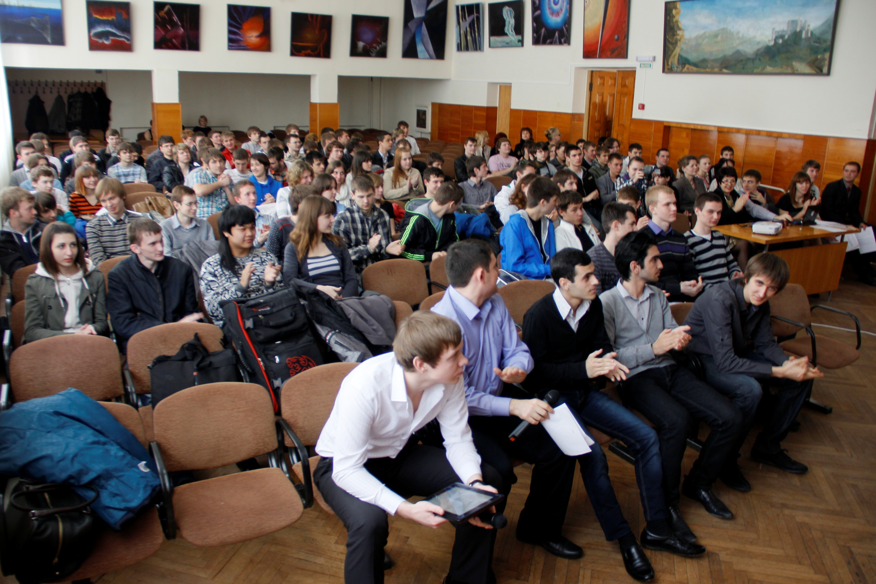
ФОРУМ Неделя IT
Краснодарского края
Руководитель проекта
Т.Н.Зиманина

Slide 2
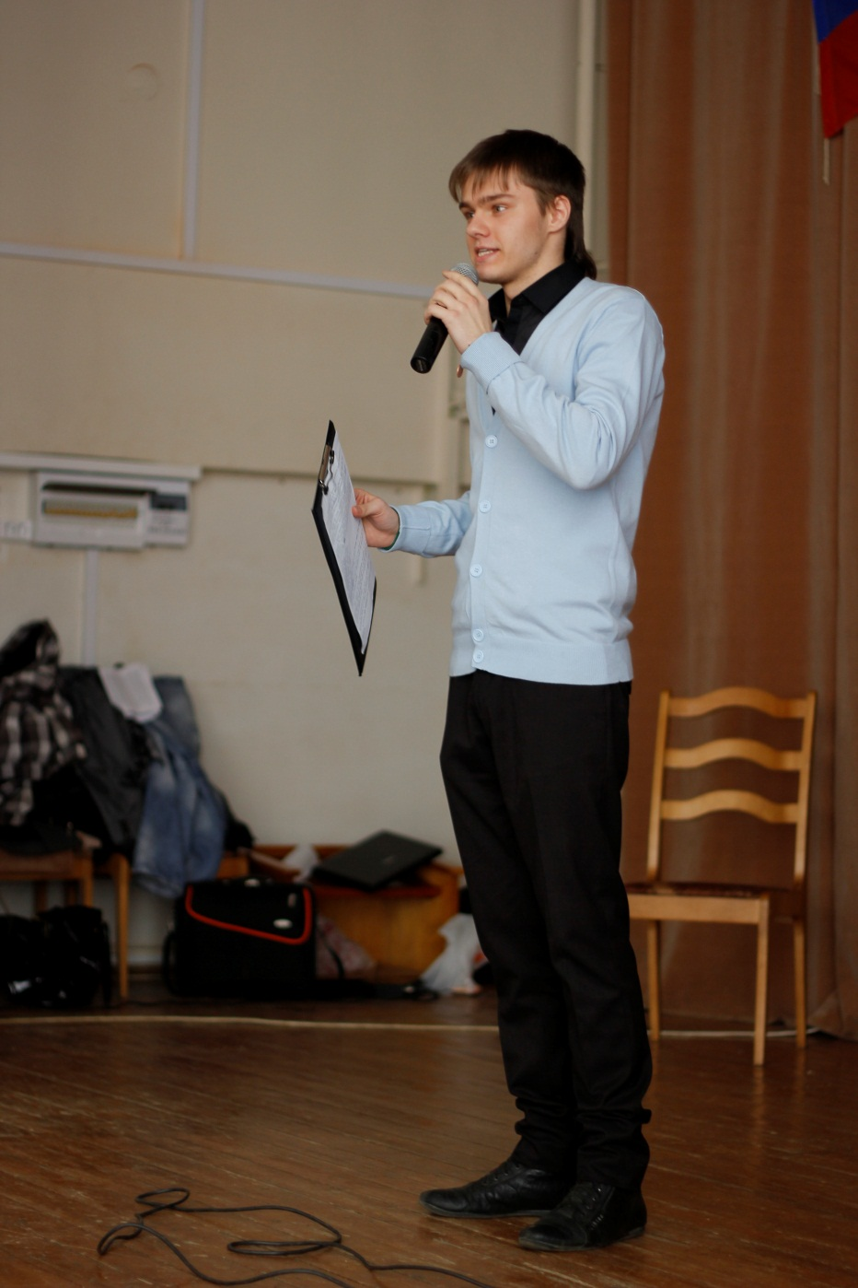
Здравствуйте, дорогие друзья! Сегодня завершается неделя специальности, а вернее сказать, специальностей отделения ИС и ИНБ.
По традиции итог подводим студенческим форумом. «Бой с тенью IT» - такое вот креативное название предложил нам не менее креативный 5-ый курс.

Slide 3
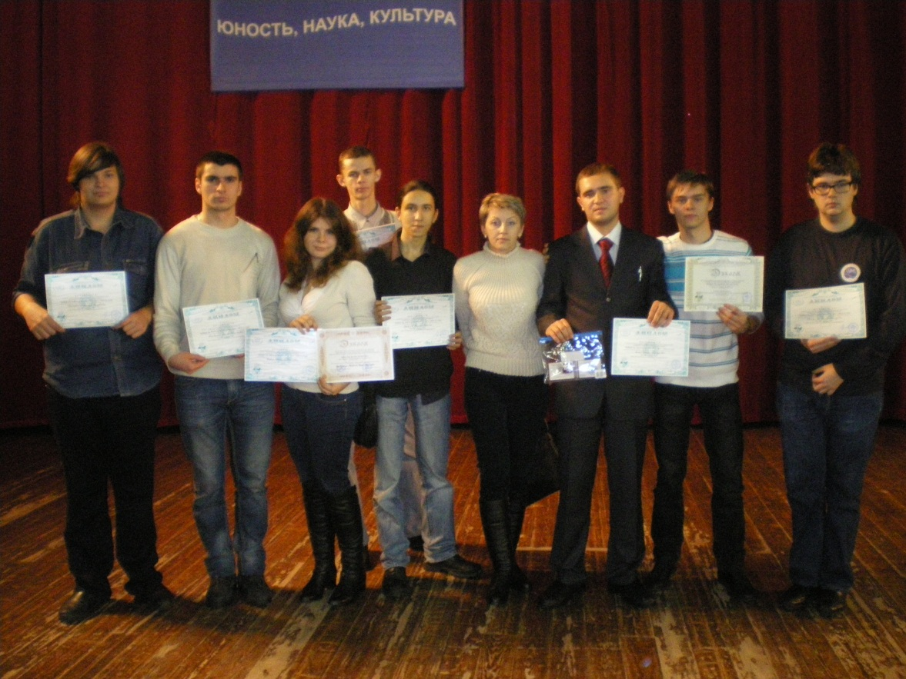
Начнем с приятного. В этом учебном году, в декабре месяце наши студенты в очередной раз покорили Москву. Особенно приятно, что почти все делегаты – представители именно нашего отделения. Итак, всех буду называть поименно, ККЭП должен знать своих героев в лицо:
Антон Пуник – 1-ый курс.
Имиль Валлиулин – 2-ой курс.
Светлана Собина – 2-ой курс.
Сергей Саенко – 2-ой курс.
Михаил Дровалев – 2-ой курс.
Алексей Меховский – 3-й курс.
Владислав Томенко – 4-ый курс.
Андрей Цаплин – 4-ый курс.

Slide 4
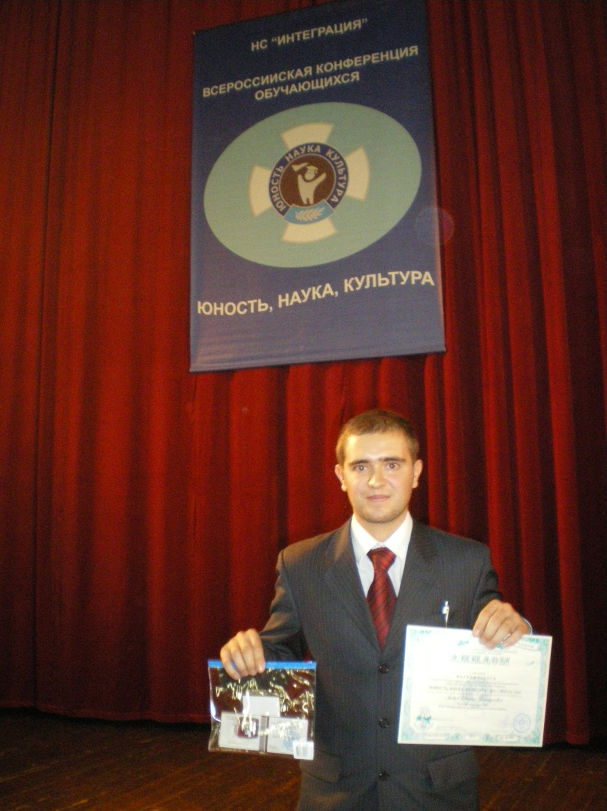
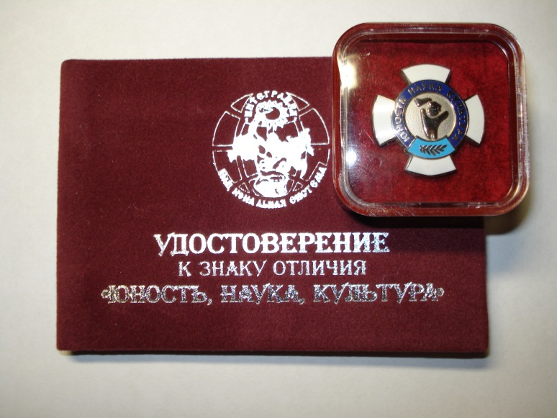
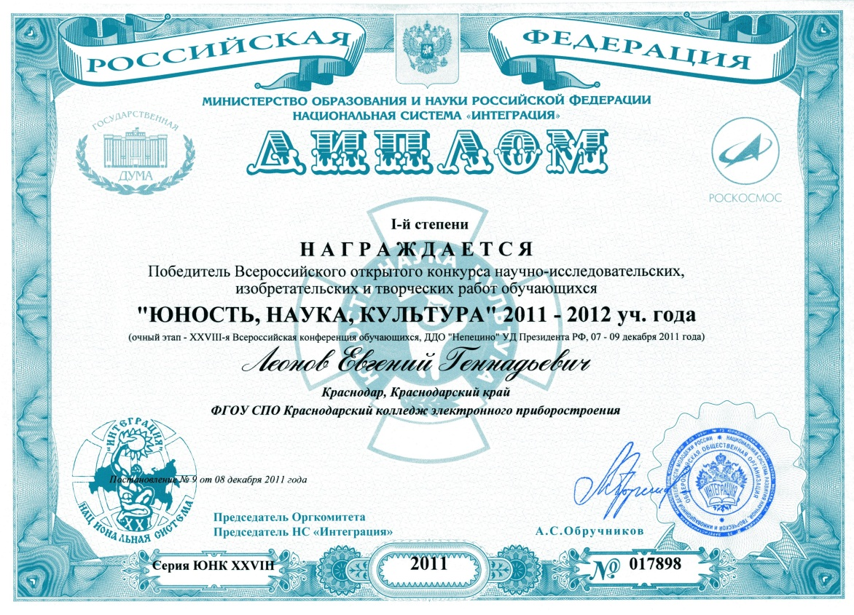
И, конечно же, триумфатор Московского похода, Евгений Леонов!

Slide 5
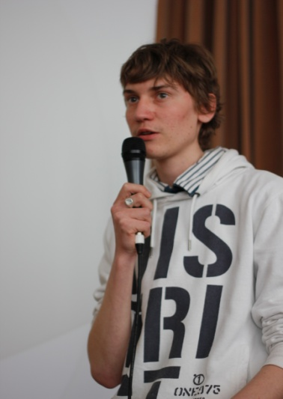
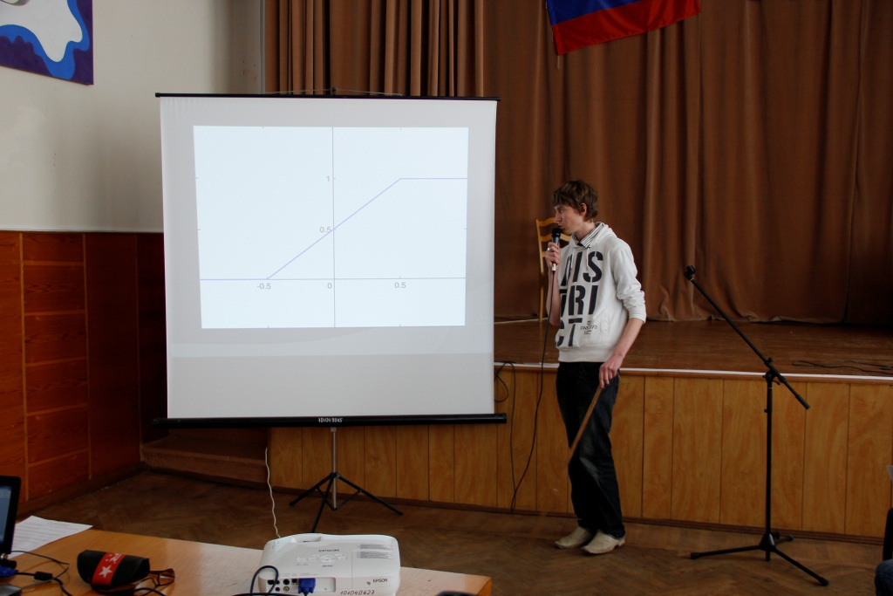
Вернемся к теме форума. IT-технологии. Стоит ли с ними бороться или все-таки необходимо их принимать и внедрять в повседневную жизнь? Слово предоставляется студенту 3-го курса Алексею Соседову – «Внимание: нейронные сети!!!»

Slide 6
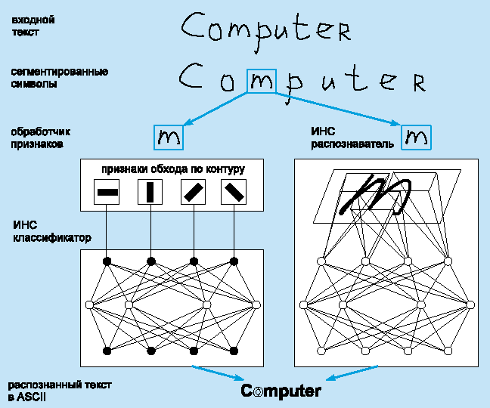
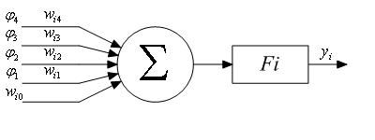
НЕЙРОННЫЕ СЕТИ

Slide 7
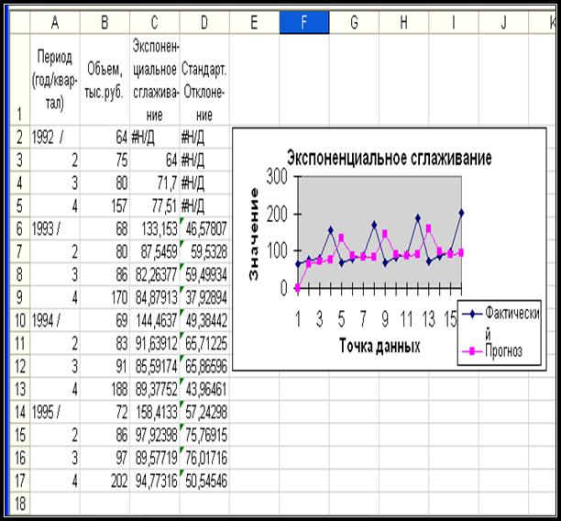

Slide 8
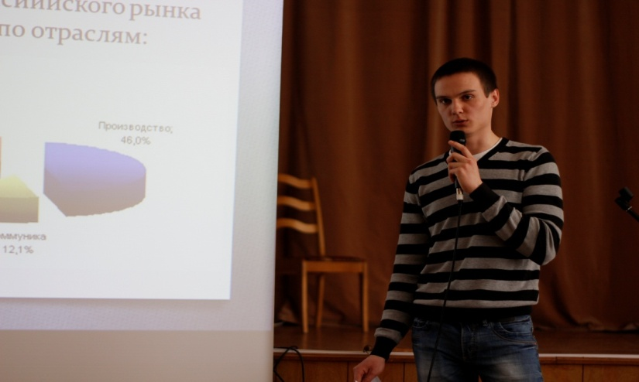
А у нас продолжает выступать 3-й курс. ERP-системы. Дмитрий Чухутов попытается рассказать нам, что же все-таки эта таинственная аббревиатура означает.

Slide 9
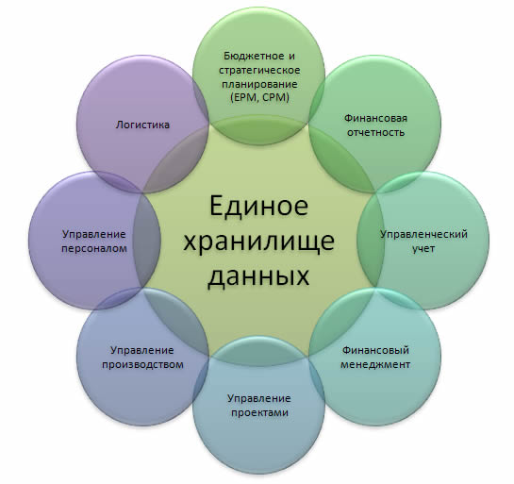
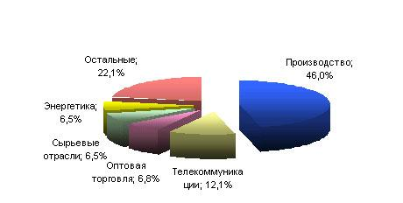
ERP-системы (Enterprise Resource Planning)

Slide 10
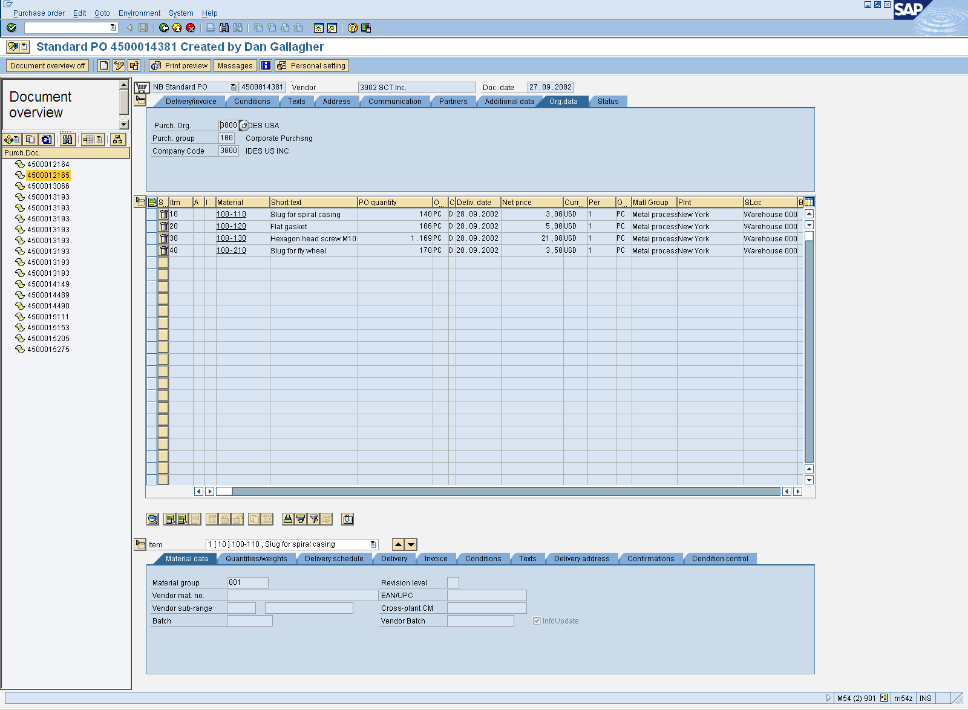
Новый дизайн

Slide 11
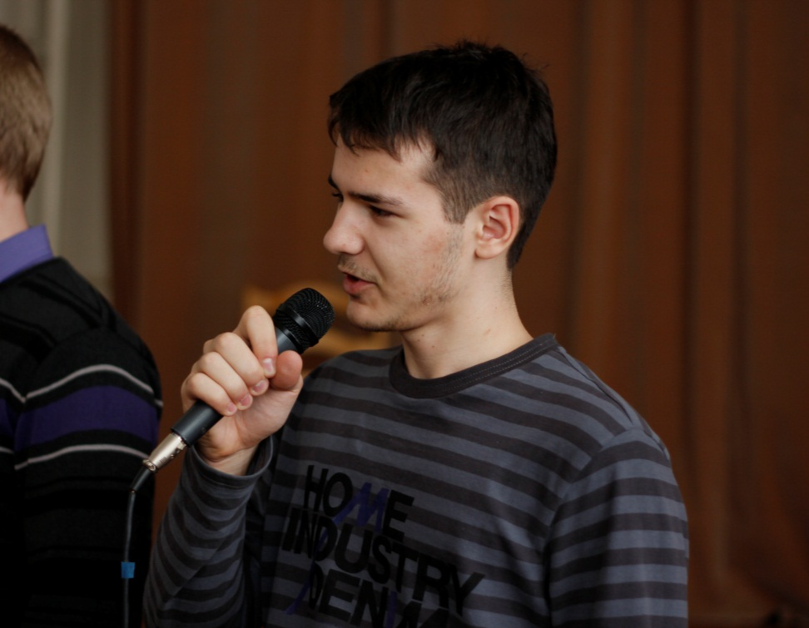
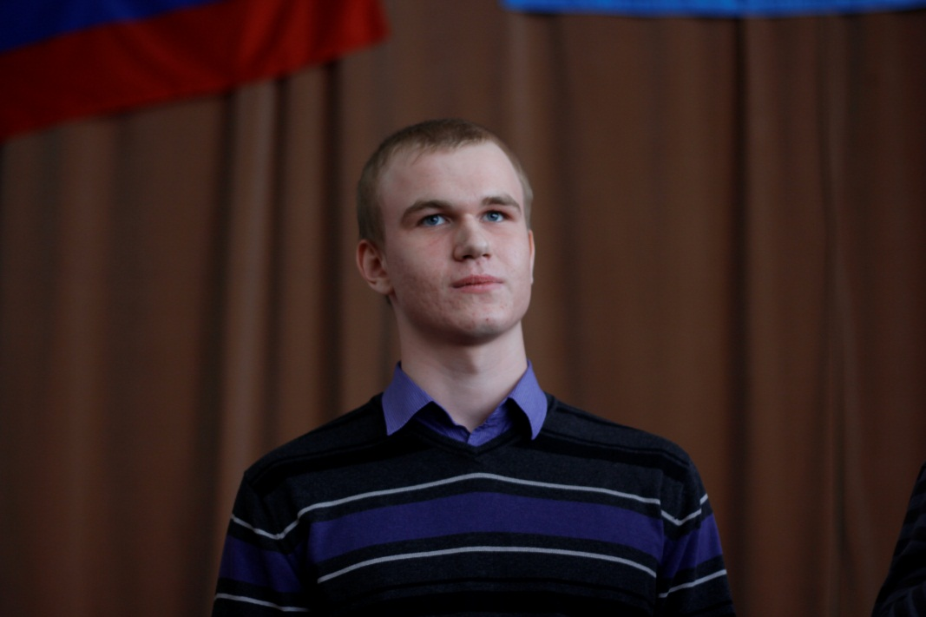
Да, исчерпывающий доклад. Больше здесь нечего добавить…
А вот у Кости Моисеева, видимо, есть что сказать.
Тем временем Дима Тимошенко решил публично рассказать о недостатках ERP-систем.

Slide 12
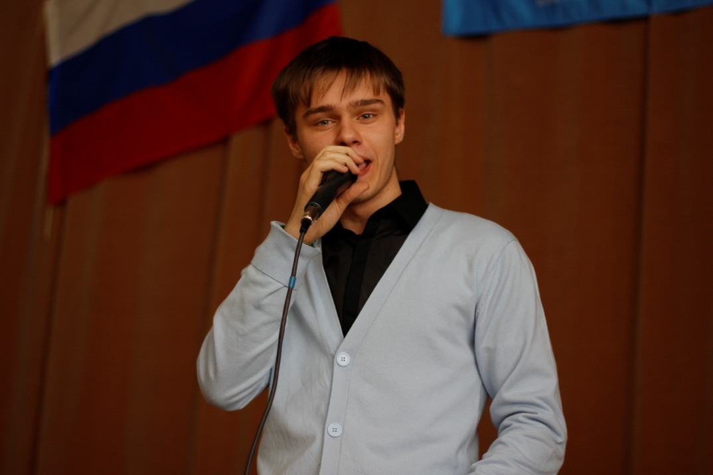
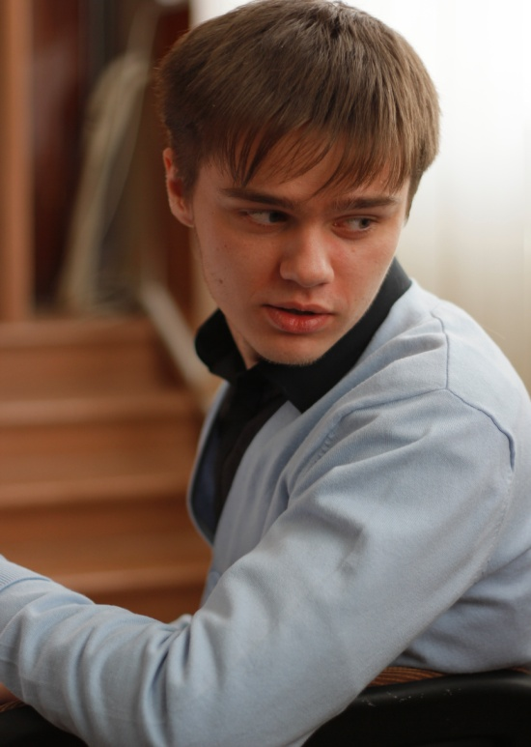
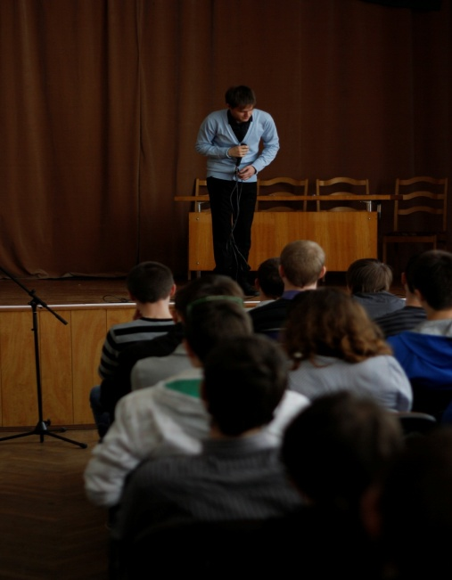
Но чтобы не утомить зал таким количеством новой увлекательной информации, Сергей Саенко спел песню о вагантах (вечных студентах средневековья).
Воистину талантливый человек талантлив во всём!

Slide 13
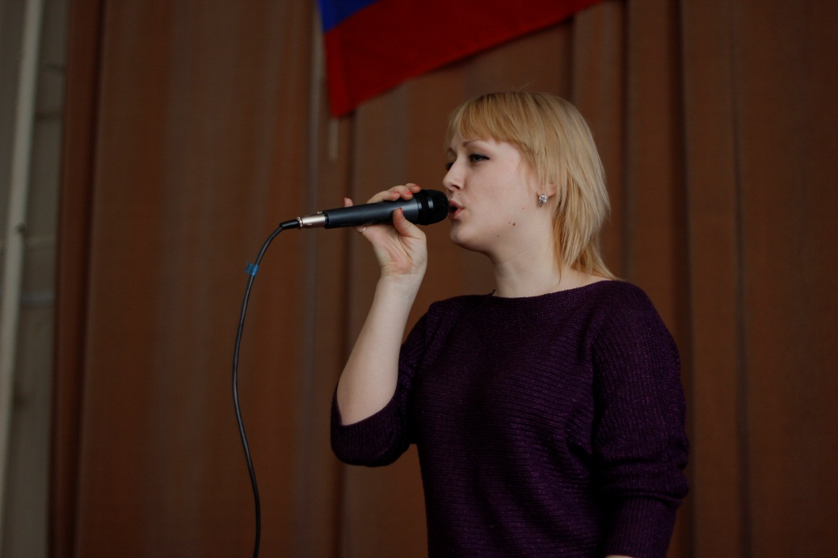
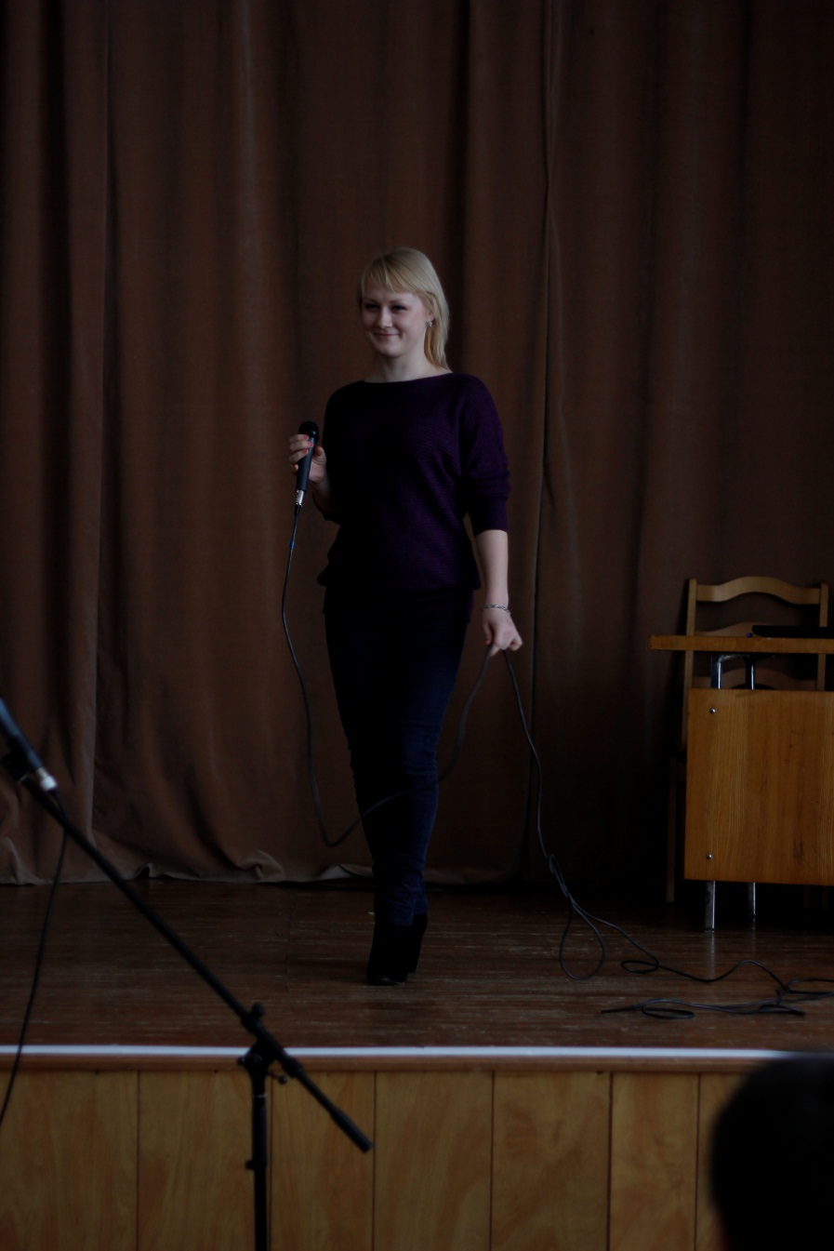
Анастасия Кирячёк , исполнив английский шлягер, передала привет нашим ребятам, которые в поте лица практиковались в электронике на берегах Туманного Альбиона в колледже Woolworths hampton

Slide 14
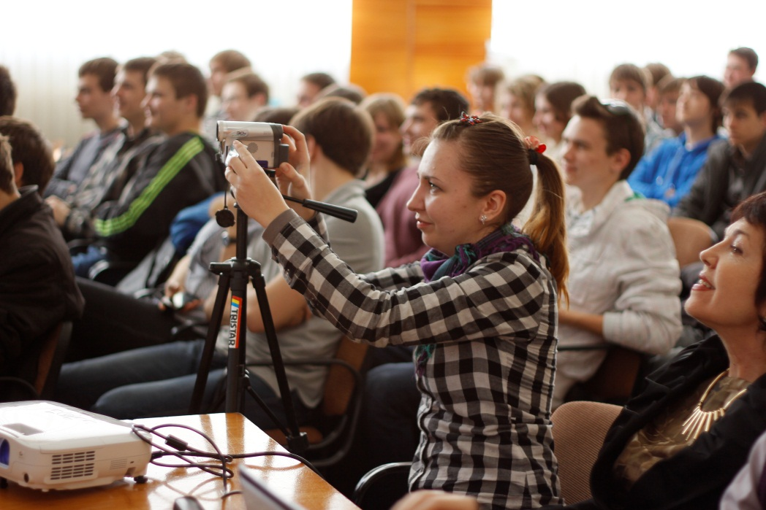
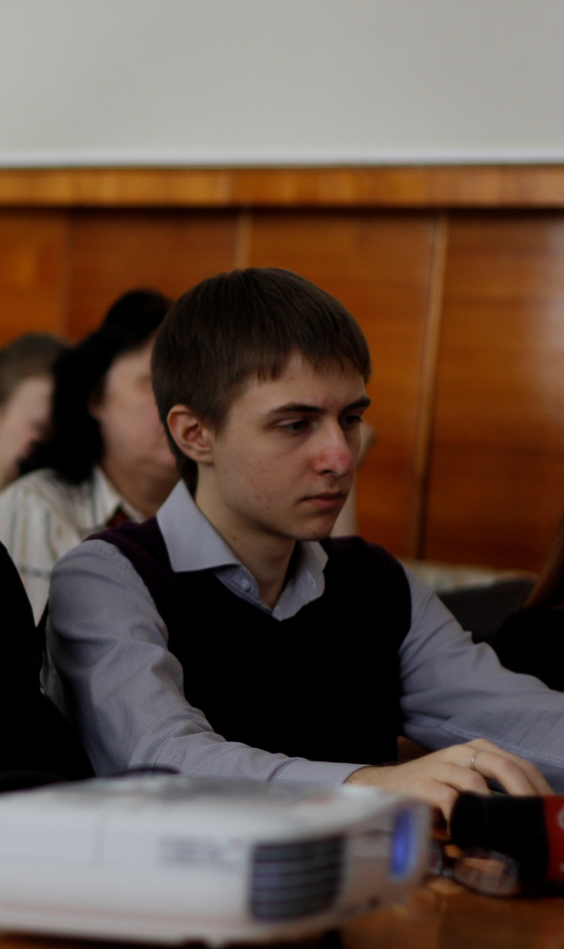
Тем временем Ольга Гречко и Максим Чебоксаров, абсолютный победитель Всероссийской олимпиады по информатике , не теряя времени , готовятся к съемкам выхода 5 курса.

Slide 15
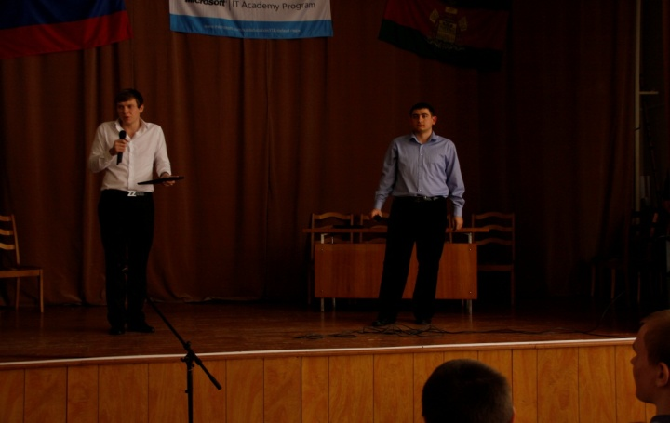
А вот и наши пятикурсники Денис Ефимов и Эрик Павлов (Эрик знаменит своими комментариями к роликам, весёлый сценарий блока « Бой с тенью IT» разработан им).

Slide 16
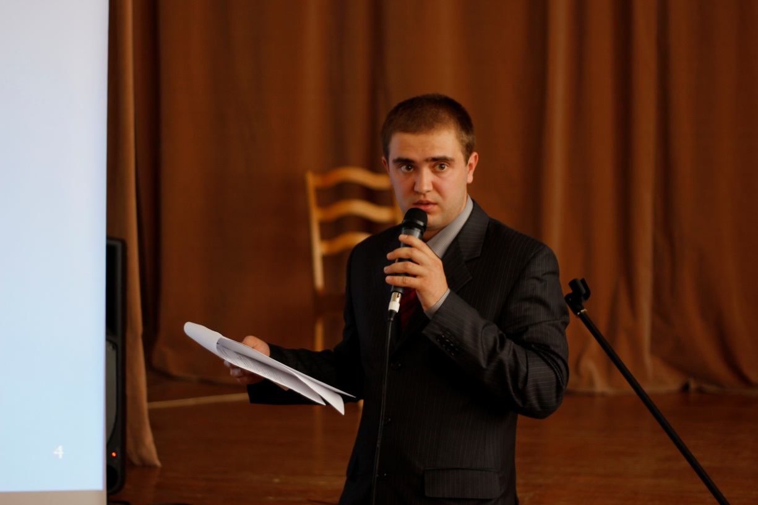
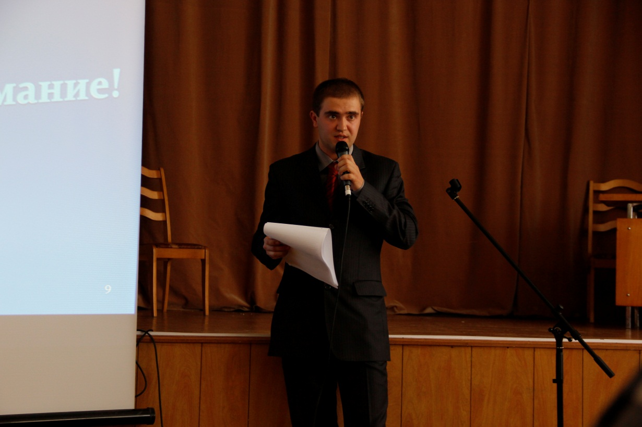
Евгений Леонов помог студентам познать мир облачных технологий.

Slide 17
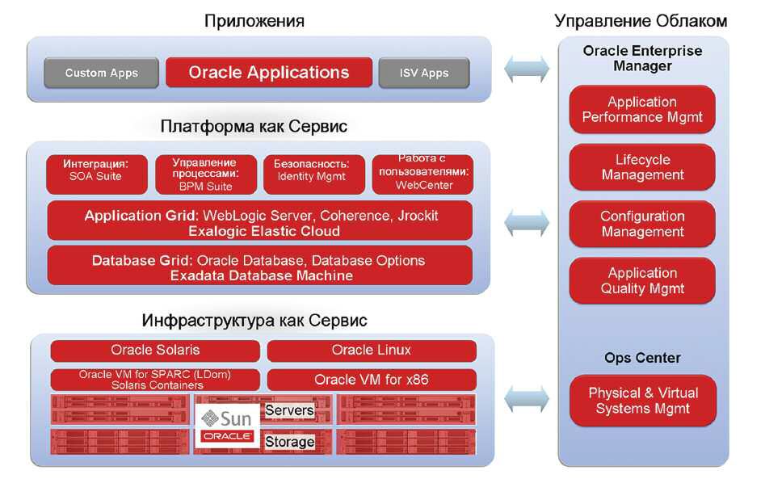
Oracle PaaS Platform
6

Slide 18
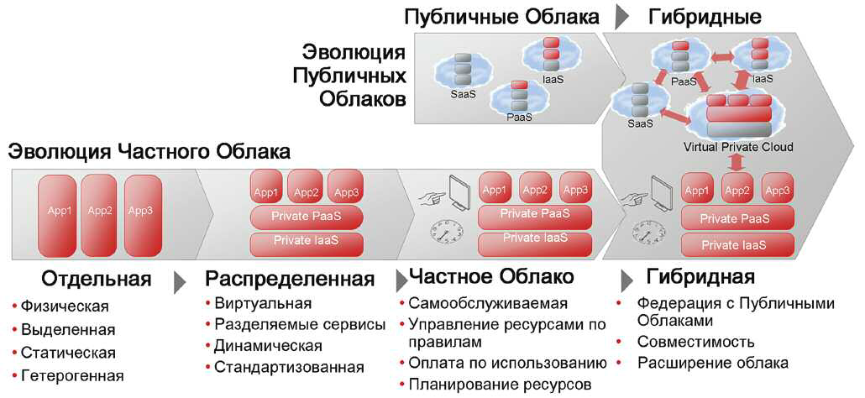
Эволюция предприятий к облачным вычислениям
8

Slide 19
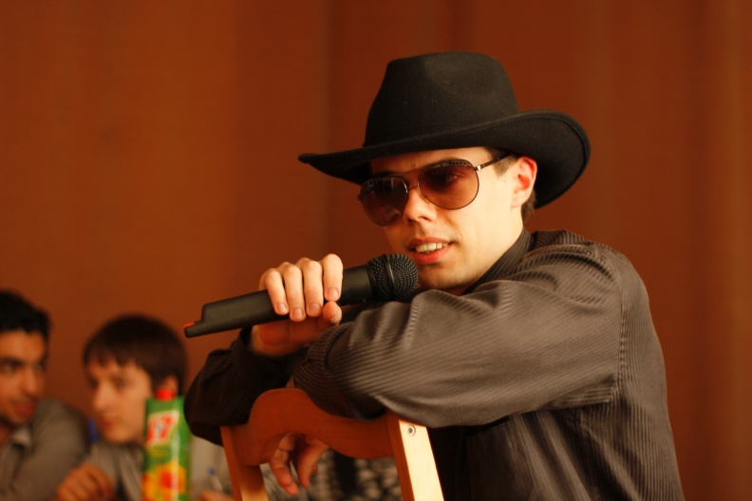
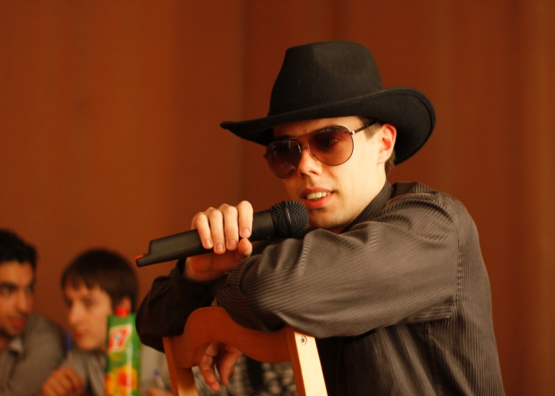
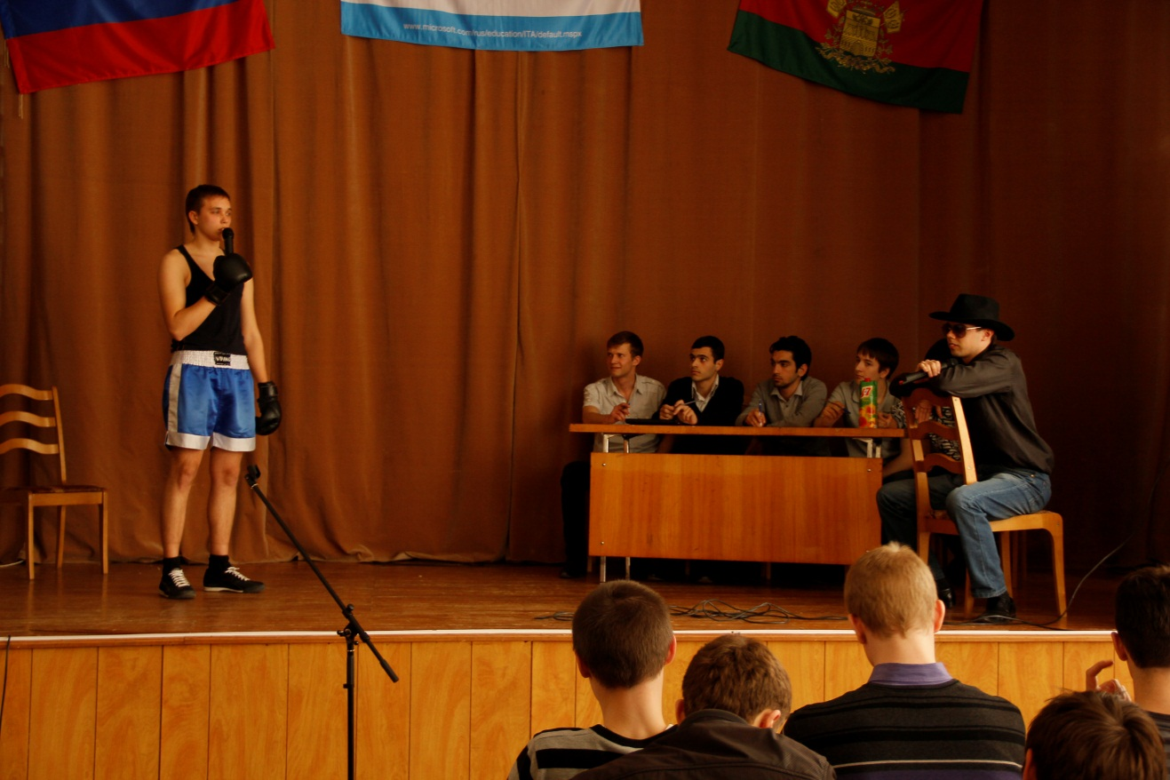
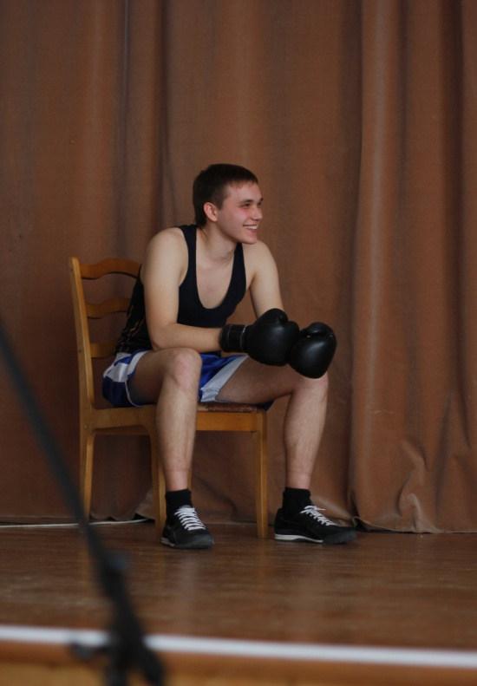
Между студентами 5 курса Филиппом Загрядским и Андреем Лобановым разразился настоящий боксёрский поединок в споре о пользе облачных технологий.

Slide 20
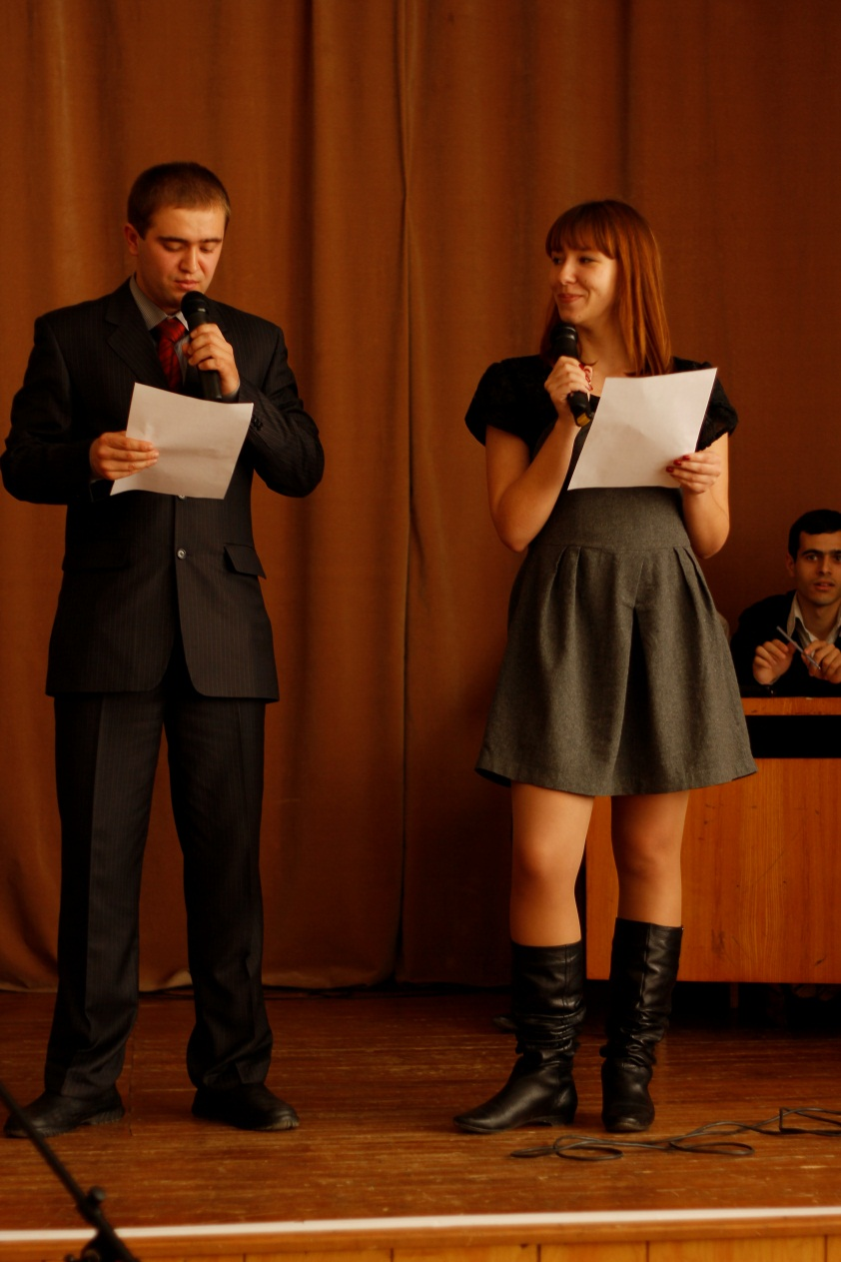
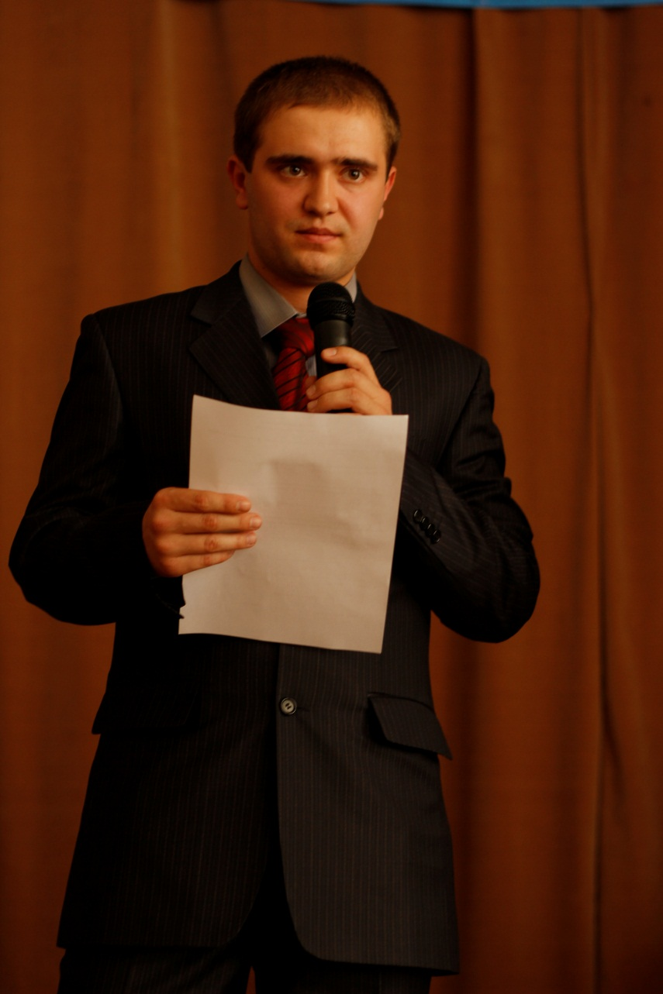
В перерыве между боксёрскими раундами Евгений Леонов и Анна Тимофеева провели викторину для всех собравшихся в зале «Кто хочет стать миллионером?» на английском языке. Кстати , АННА неоднократный победитель профессиональных конкурсов IT-технологий краевого и всероссийского масштабов!

Slide 21
What is the name of the most delicious computer company?
4
A:
Linux
B:
Microsoft
C:
Apple
D:
Unix

Slide 22
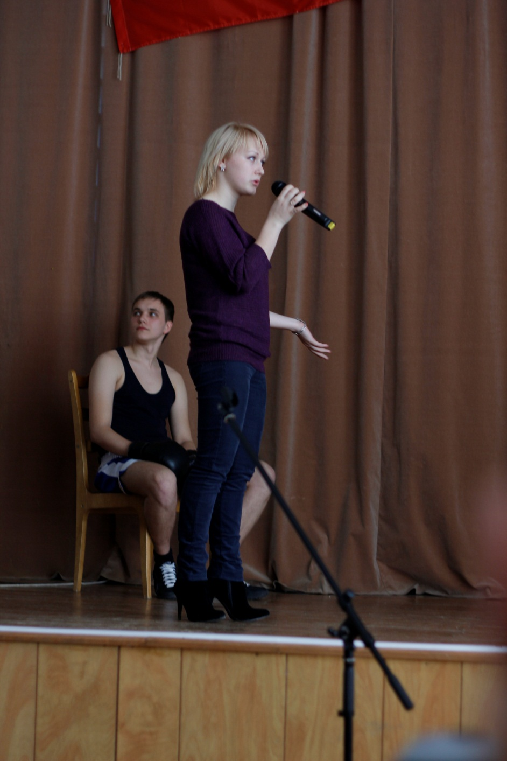
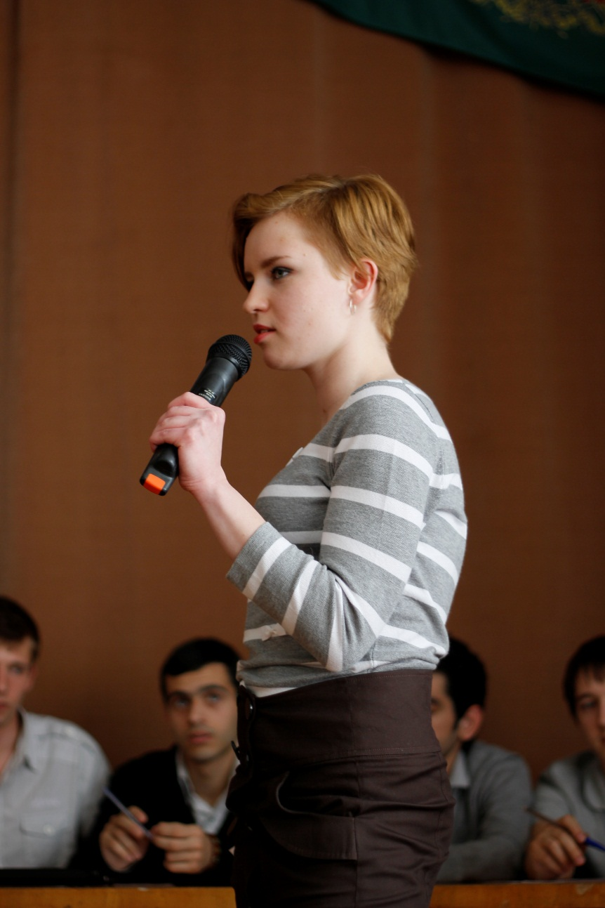
Во втором раунде спора об облачных технологиях парни передали эстафету девушкам (Анастасия Кирячёк и Любовь Мартыненко)

Slide 23
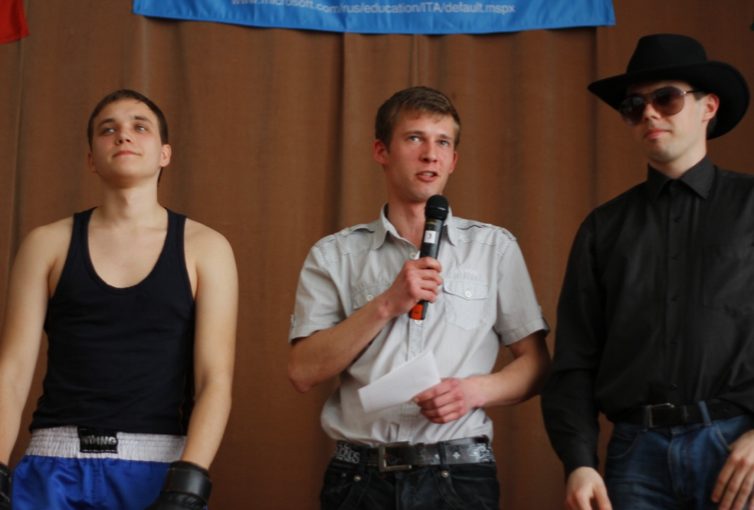
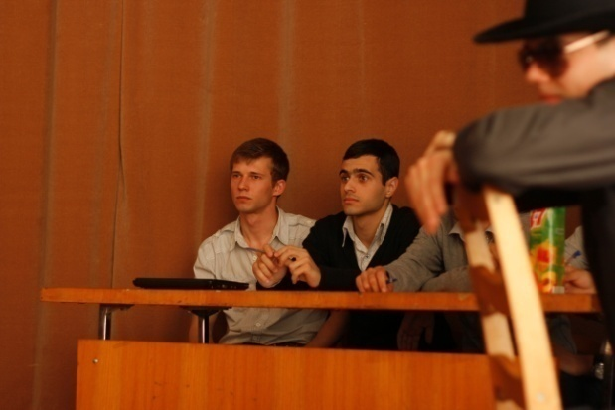
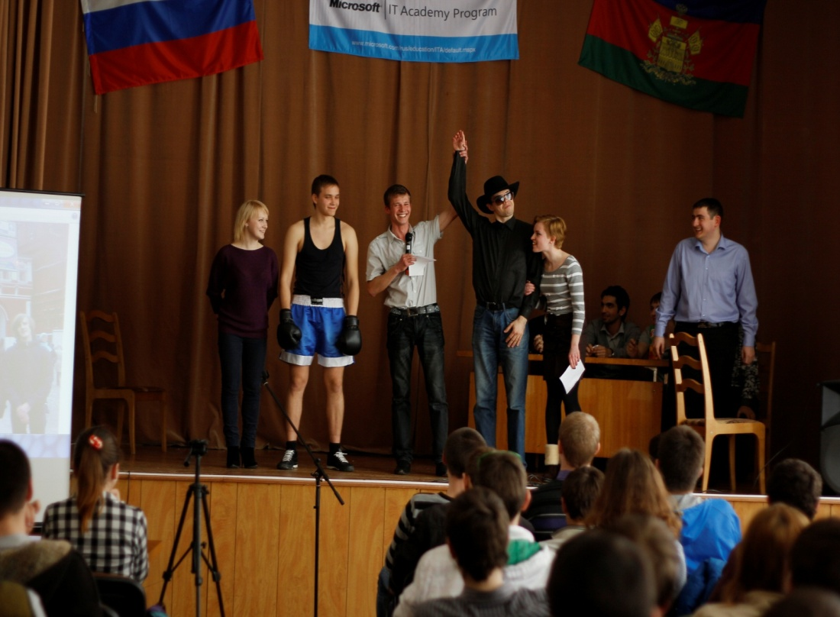
В итоге спор решили члены жюри (председатель Андрей Осипов) и поздравили победителей.

Slide 24
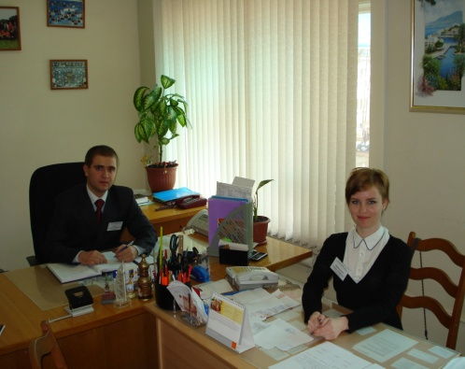
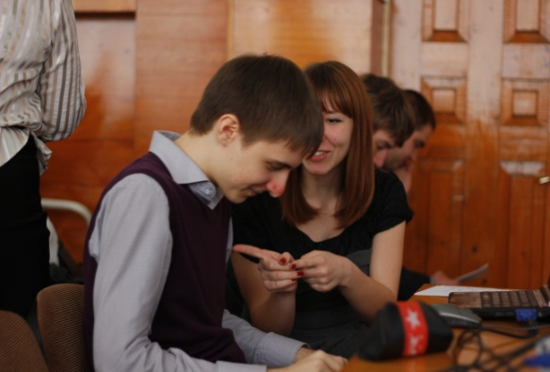
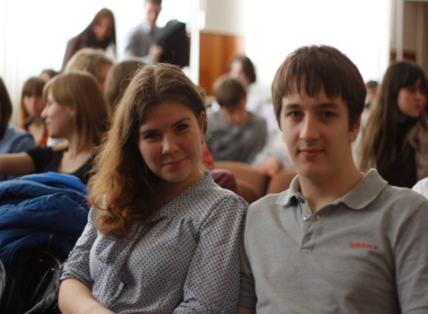
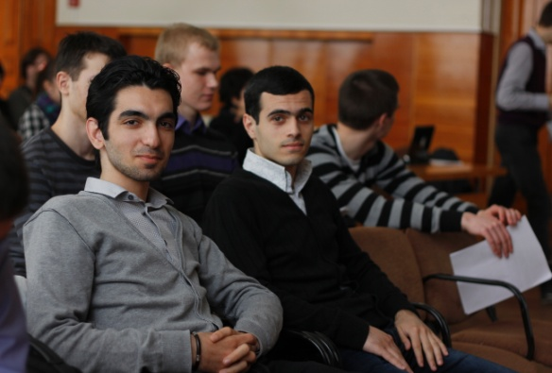
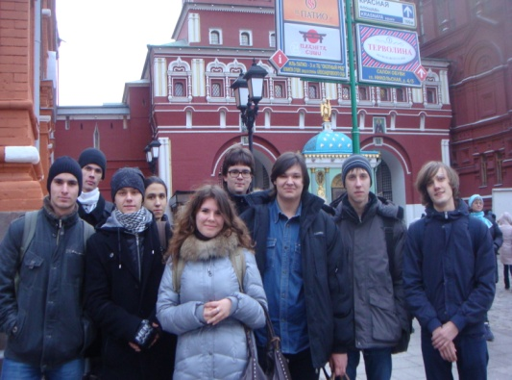
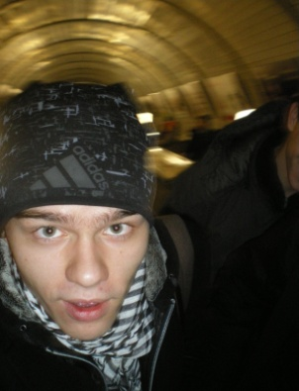
Спасибо за внимание!
А наш форум подошел к концу, но наши главные победы еще впереди. Ведь на Кубани живет и учится самая талантливая молодежь на всем белом свете!

